Slide 1
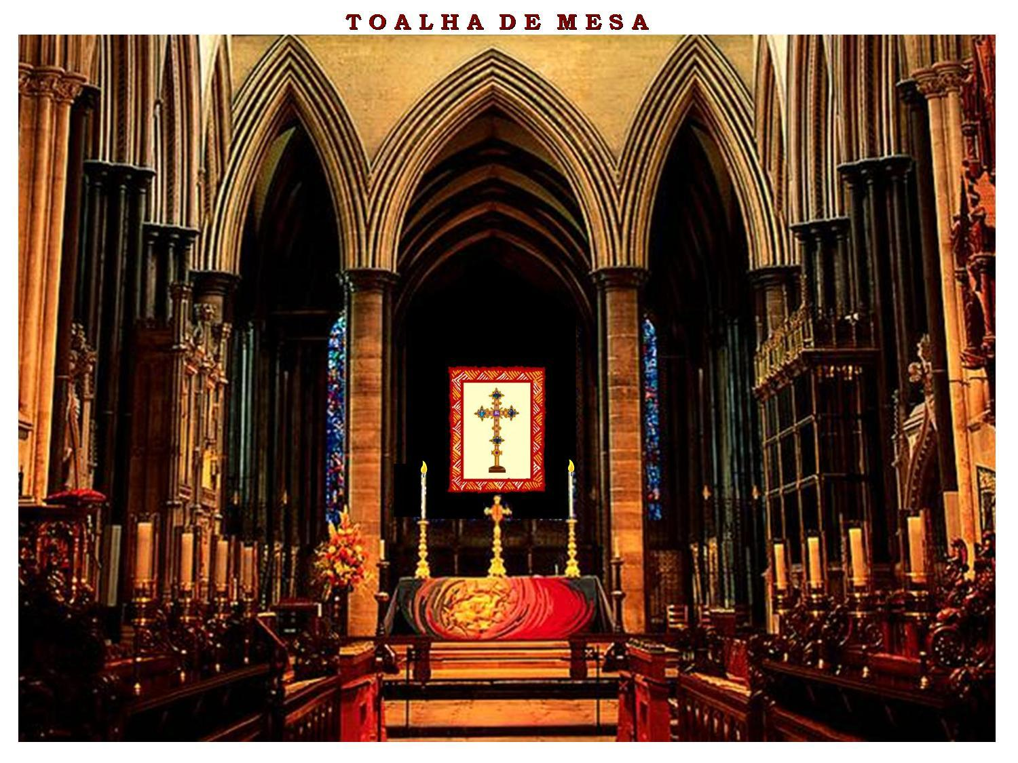
Colacio.j

Slide 2
Um novo pastor, recentemente formado, e sua esposa, que foram encarregados de reabrir uma igreja no bairro de Brooklyn, NY chegaram no início de outubro, entusiasmados com a oportunidade.
Quando viram a igreja, observaram que havia muitos estragos e um grande trabalho a ser feito. Sem se deixar abater, estabeleceram como meta deixar tudo pronto para o primeiro serviço: o culto de Natal.

Slide 3
Trabalharam sem descanso, consertando o telhado... refazendo o piso... pintando... e, muito antes do Natal, em 18 de dezembro, tudo estava pronto! Mas... No dia seguinte, 19 de dezembro, desabou uma terrível tempestade que durou por dois dias.
No dia 21, o pastor foi até a igreja. Seu coração doeu... viu que o telhado tinha quebrado e que uma grande área do revestimento de gesso decorado, da parede do santuário, logo atrás do púlpito, havia caído.

Slide 4
O pastor, enquanto limpava o chão, pensava em como resolver a situação. No caminho de casa, pensando em adiar o culto de Natal, observava as vitrines, enfeitadas para a época, quando notou um bazar beneficente e parou por instantes.
Uma linda toalha de mesa, de crochet, na cor marfim, com um crucifixo delicadamente bordado no centro chamou-lhe a atenção. Era do tamanho exato para cobrir o estrago atrás do púlpito.

Slide 5
Comprou-a e voltou para a igreja. Começou a nevar. Apressou seus passos e quando chegava à porta da igreja uma velha senhora vinha correndo em direção contrária tentando pegar o ônibus, o que não conseguiu.
O pastor convidou-a a entrar para esperar pelo próximo que viria 45 minutos depois, abrigando-se do frio. Ela sentou-se num banco e nem prestava atenção no pastor que já providenciava a instalação da toalha de mesa na parede.

Slide 6
Ao terminar afastou-se e pôde admirar o quanto a toalha era linda e servia perfeitamente para esconder o estrago. Então, o pastor notou a velha encaminhando-se para ele. Seu rosto estava lívido e perguntou:
Pastor, onde o senhor encontrou essa toalha de mesa? O pastor contou a história. A mulher pediu-lhe que examinasse o canto direito inferior para encontrar as iniciais EBG, bordadas. O pastor fez o que a mulher pediu e,intrigado, confirmou.

Slide 7
A mulher disse: - Essas são as minhas iniciais. Ela havia feito essa toalha de mesa há 35 anos, na Áustria. Contou que, antes da guerra, ela e seu marido estavam "bem-de-vida".
Quando os nazistas invadiram seu país combinaram fugir; ela iria antes e seu marido a seguiria uma semana depois. Ela foi capturada, trancada numa prisão e nunca mais viu seu marido e sua casa.

Slide 8
O pastor ofereceu a toalha, mas, ela recusou, dizendo que estava num lugar muito apropriado. Insistindo, ofereceu-se para levá-la até sua casa; era o mínimo que poderia fazer.
Ela morava em Staten Island e tinha passado o dia no Brooklin para um serviço de faxina. No dia de Natal a igreja estava quase cheia. Foi um lindo trabalho.

Slide 9
Ao final, o pastor e sua esposa cumprimentaram os fiéis um a um à porta e muitos diziam que retornariam. Um velho homem, que o pastor reconheceu pela vizinhança, permaneceu sentado, atônito.
O pastor aproximou-se e, antes que dissesse palavra, o velho perguntou: Onde o senhor conseguiu a toalha de mesa da parede? Ela é idêntica à uma que minha mulher fez, muitos anos atrás, quando vivíamos na Áustria, antes da guerra.

Slide 10
Como poderiam existir duas toalhas tão parecidas? Imediatamente, o pastor entendeu o que tinha acontecido e disse: - Venha... eu vou levá-lo a um lugar que o senhor vai gostar muito.
No caminho o velho contou a mesma história da mulher. Ele, antes de poder fugir, também havia sido preso e nunca mais pôde ver sua mulher e sua casa, por 35 anos.

Slide 11
Ao chegar à mesma casa onde deixara a mulher, três dias antes, ajudou o velho a subir os três lances de escadas e bateu na porta. Creio que não há necessidade de se contar o resto da história. Quem disse que Deus não trabalha de maneira misteriosa?
NADA ACONTECE POR ACASO!

Slide 12
Nas minhas orações de hoje estou pedindo a Deus que abençoe você... Guie...Proteja... O amor de Deus está sempre com você!!! Suas promessas são verdadeiras. Quando seu caminho parece difícil, lembre-se de entregar-se em Seus braços e Ele fará o resto. Quando encontrar alguém sem um sorriso, DÊ-LHE O SEU! Não lhe custa nada... mas, pode valer muito para este alguém!
A vida pode não ser a festa que gostaríamos que fosse, mas, enquanto estivermos por aqui, devemos
SER E FAZER OS OUTROS FELIZES!
DEUS TE ABENÇOE....

Slide 13
TOALHA DE MESA.
Texto recebido pela Internet informando ser uma “história real” e de autor desconhecido
Imagens Baixadas do Office Online da Microsoft
Musica: La Califfa - Sarah Brightman

